Slide 1








I SIMPÓSIO
DE GESTÃO E GOVERNANÇA
PÚBLICA
UFMS/ MPA
TED 30/2024 MPA
APOIO:
REALIZAÇÃO:

Slide 2


CONVÊNIOS E CONTRATOS DE REPASSE

Slide 3


Marco LicInio Crasso e a batalha de Carras (53 A.C.)

Slide 4


Acórdão nº 601/2024 – TCU – Plenário: “considera-se erro grosseiro aquele manifesto, evidente e inescusável praticado com culpa grave, caracterizado por ação ou omissão com elevado grau de negligência, imprudência ou imperícia.”
1º Triunvirato de Roma (60 – 53 a.C)
Júlio Cesar, Pompeo e Crasso

Slide 5
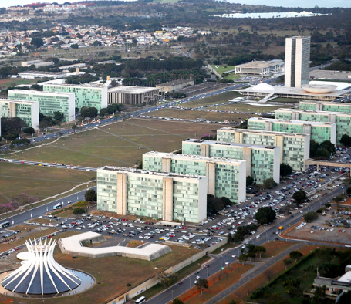
TRANSFERÊNCIAS DA UNIÃO

Slide 6
TIPOS DE TRANSFERÊNCIAS
Compulsórias (Obrigatórias)
Previsão constitucional/legal.
Recursos arrecadados pela União e repartidos com Estados/DF/Municípios.
Ex.: FPE, FPM, IPI-Exportação, Cide, royalties.
Incluem obrigatórias vinculadas: SUS, FNAS, Fundeb.
Especiais
Provenientes de emendas parlamentares impositivas.
O recurso é transferido diretamente ao ente federativo beneficiado (estado, DF ou município).
Não exige convênio, contrato de repasse ou instrumento congênere
Voluntárias
Repasses em regime de cooperação, não obrigatórios.
Apoio a programas, obras, serviços, aquisição de bens.
Exigem contrapartida e prestação de contas.
Instrumentos: Convênios e Contratos de Repasse; Termo de Fomento e Termo de Colaboração.

Slide 7

EVOLUÇÃO NORMATIVA DOS CONVÊNIOS

Slide 8
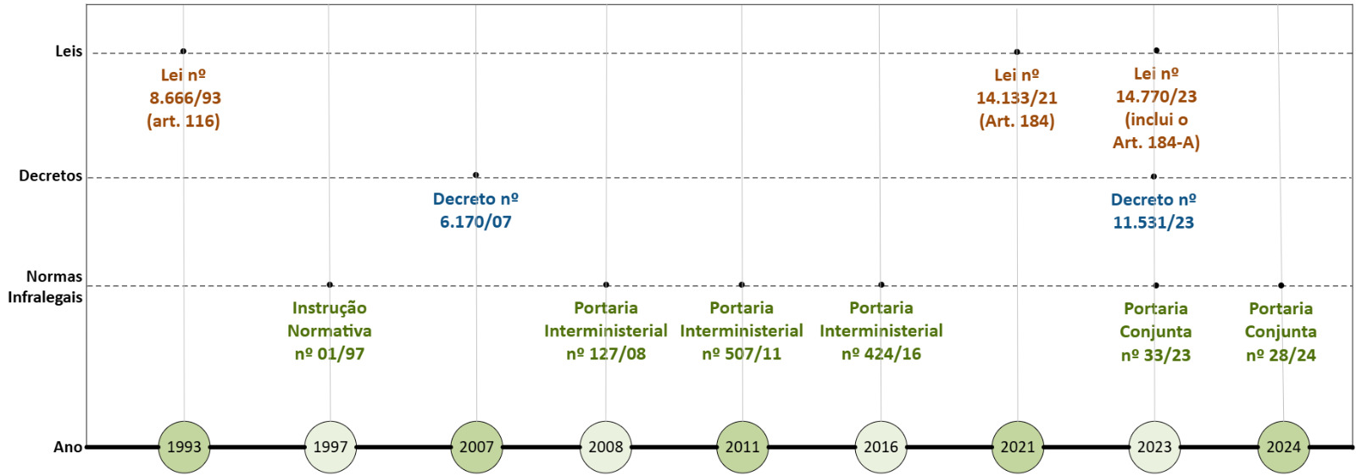
Convênio - instrumento que, na ausência de legislação específica, dispõe sobre a transferência de recursos financeiros provenientes do Orçamento Fiscal e da Seguridade Social da União para a execução de programas, projetos e atividades de interesse recíproco e em regime de mútua colaboração (Decreto nº 11.531/2023)

Slide 9

PARTÍCIPES

Slide 10
Partes Principais (Partícipes)
A. Concedente
O Concedente é o órgão ou a entidade da administração pública federal.
• Função: É o responsável pela transferência dos recursos financeiros destinados à execução do objeto do convênio ou do contrato de repasse.
• Responsabilidades: Também é o responsável pela verificação da conformidade financeira, pelo acompanhamento da execução e pela avaliação do cumprimento do objeto do instrumento.
B. Convenente
Órgão ou a entidade que recebe os recursos da União para pactuar a execução de um programa, projeto, atividade, obra ou serviço de engenharia.
• Tipos de Convenente: Pode ser um órgão ou entidade estadual, distrital ou municipal, um consórcio público, um serviço social autônomo ou uma entidade privada sem fins lucrativos de que trata o Art. 199, § 1º, da Constituição.
• Consórcios Públicos: O consórcio público (pessoa jurídica composta exclusivamente por entes da Federação) pode ser o convenente (os entes federados são responsáveis solidários)
• Responsabilidades: Compete ao convenente executar e fiscalizar os trabalhos, garantir a infraestrutura necessária, realizar o procedimento de compras e contratações (licitação), gerenciar a conta vinculada e prestar contas dos recursos transferidos.

Slide 11
Atores na Operacionalização e Execução
C. Mandatária
Instituição financeira oficial federal que celebra e operacionaliza contratos de repasse em nome da União.
• Função: Atua como um intermediário contratado pelo concedente, assumindo a responsabilidade por funções delegadas.
D. Unidade Executora
Órgão ou entidade da administração pública direta ou indireta de qualquer esfera de governo, inclusive consórcio público de direito público, que é partícipe no instrumento, sobre o qual recai a responsabilidade pela execução do objeto.
E. Interveniente
É um órgão ou entidade (pública ou privada, de qualquer esfera de governo) que participa para manifestar consentimento ou assumir obrigações em nome próprio.
• Responsabilidade: O instrumento deve conter como cláusula necessária a menção às obrigações e às possibilidades de responsabilização solidária do interveniente, quando este estiver presente no ajuste

Slide 12
Subconveniamento (Parcerias na Execução)
A execução do objeto do convênio pelo ente convenente pode se dar por meio da celebração de parcerias, desde que dois requisitos fundamentais sejam atendidos:
Previsão Expressa no Plano de Trabalho
Não Descentralização Total
Quem Pode ser o Parceiro?
Outros entes da federação (estados, municípios ou Distrito Federal)
Consórcios públicos
Serviços sociais autônomos
Entidades filantrópicas e sem fins lucrativos (de que trata o art. 199, § 1º, da Constituição Federal)
Organizações da sociedade civil (OSC), observando-se a legislação específica (Lei nº 13.019/2014 e Decreto nº 8.726/2016)

Slide 13

ATOS PREPARATÓRIOS
E
REQUISITOS PARA CELEBRAÇÃO

Slide 14
Vedações Gerais à Celebração de Convênios e Contratos de Repasse
Vedações Gerais
Custeio continuado do proponente
Órgãos cadastrados como filial no CNPJ
Cobrança de taxa de administração
Inadimplência ou irregularidade do proponente (exceto Emendas)
Vigência que encerra no último ou primeiro trimestre de mandato
Legislação ou regulamentação específica
Capacidade técnica e operacional insuficientes
Vedações para Entidades Privadas sem Fins Lucrativos (SSA e SUS)
Dirigentes com vínculo ou parentesco com agente público
Dirigentes com contas julgadas irregulares (TCU – últimos 5 anos)
Objeto social sem correlação com o programa federal
Histórico de omissão, desvio de finalidade ou dano ao erário

Slide 15
Capacidade Técnica do Concedente (União)
Para a celebração de convênios, os órgãos e entidades federais devem dispor de estrutura física e equipe técnica adequadas para (art. 4º da PC nº 33/2023):
Verificar as peças técnicas e documentais, incluindo os anteprojetos e projetos básicos de obras
Acompanhar a execução física do objeto pactuado
Realizar a conformidade financeira e a análise da prestação de contas final
Dispor de condições técnicas, financeiras e operacionais para fiscalizar a execução física e analisar a prestação de contas dos ajustes.
Delegação de Funções e Apoio Técnico:
Instituições Financeiras Oficiais Federais: para atuarem como Mandatárias da União na operacionalização dos contratos de repasse.
Prestadores de Serviços (Apoiadores Técnicos): Para auxiliarem na verificação de documentos técnicos, no acompanhamento da execução e na avaliação da prestação de contas final dos convênios.

Slide 16
Capacidade Técnica e Gerencial do Convenente
Requisito legal: celebração de convênios condicionada à comprovação de capacidade técnica e operacional.
Plano de trabalho: análise deve verificar viabilidade técnica, econômica e capacidade gerencial.
Gestão interna: Portaria Conjunta 33/2023 exige área gestora de transferência com pelo menos um servidor ou empregado público efetivo.
Obras/Engenharia:
Fiscalização com profissionais habilitados.
Registro no Transferegov (servidor responsável + ART/RRT).
Entidades Privadas Sem Fins Lucrativos:
Mínimo 3 anos de existência + experiência prévia.
Estrutura e condições técnicas compatíveis.

Slide 17
Portaria Conjunta nº 33/2023:
Art. 33. São condições para celebração dos instrumentos:
I - cadastro do proponente atualizado no Transferegov.br;
II - plano de trabalho aprovado;
III - apresentação das peças documentais de que trata o art. 24;
IV - atendimento aos requisitos constitucionais e legais de que trata o art. 29;
V - comprovação da disponibilidade da contrapartida do convenente, quando couber;
VI - empenho da despesa pelo concedente, observado o disposto no art. 30;
VII - parecer jurídico do órgão de assessoria ou consultoria jurídica do concedente ou da mandatária, ou parecer referencial no caso de utilização da minuta-padrão de que trata o art. 114, aprovada nos termos da legislação pertinente; e
VIII - geração do identificador único no Transferegov.br, pelo proponente, nos casos em que o objeto seja voltado para a execução de projetos de investimento em infraestrutura, em atenção ao disposto no art. 5º do Decreto 10.496, de 28 de setembro de 2020.

Slide 18


Cadastramento e Divulgação dos Programas (Pela União) | 2. Elaboração e Seleção da Proposta de Trabalho
Objetivo: estabelecer um conjunto de regras para concretizar a execução das políticas públicas e garantir o atendimento às demandas da sociedade. O cadastro do programa deve conter informações detalhadas: Descrição, exigências, padrões e procedimentos. Critérios de elegibilidade e de prioridade Forma de Recepção da Proposta | A proposta deve conter, no mínimo, os seguintes elementos: Descrição do objeto Justificativa Estimativa dos recursos financeiros Previsão do prazo para execução Informações relativas à capacidade técnica e gerencial do proponente
Aceitação: Se a proposta for aceita, o concedente solicita ao proponente a inclusão do Plano de Trabalho no Transferegov.br.
Recusa: Em caso de recusa, o concedente registra o indeferimento no sistema e comunica o proponente

Slide 19

PLANO DE TRABALHO E PEÇAS DOCUMENTAIS
Plano de Trabalho | Peças Documentais
 | Obras e Serviços de Engenharia | Demais Objetos
Detalhamento da Proposta Descrição das Metas e Etapas Cronograma de Execução Física Cronograma de Desembolso Plano de Aplicação Detalhado | Anteprojeto (contratação integrada) ou Projeto Básico (demais). Titularidade do imóvel. Manifestação/licença ambiental (ou delegação ao contratado). Declaração/Plano de Sustentabilidade | Termo de Referência (dispensável se objeto padronizado). Licenciamento ambiental, se aplicável (Lei 6.938/81 e Res. Conama). Declaração de Sustentabilidade.
Despesas para Elaboração de Peças Documentais: máximo 5% do valor global
Previsto no Plano de Trabalho
A liberação desses recursos pode ocorrer logo após a celebração e publicação do extrato do instrumento mediante Cláusula Suspensiva

Slide 20
ANÁLISE DO PLANO DE TRABALHO E DOCUMENTOS TÉCNICOS
Aspecto | Regime Simplificado (Portaria 28/2024) | Regime Geral (Portaria 33/2023)
Análise do Plano de Trabalho | O plano de trabalho deve conter parâmetros objetivos que auxiliem na verificação e no cumprimento do objeto pactuado. | O plano de trabalho é analisado quanto à viabilidade, adequação aos objetivos do programa, compatibilidade de custos e qualificação técnica do proponente.
Apresentação de Documentos | A apresentação das peças documentais pode ocorrer após a assinatura do instrumento, mediante cláusula suspensiva. Prazo: 9 meses + 9 meses (máximo).
Análise de Documentos Técnicos | Não haverá análise nem aceite das peças documentais, ou resultado do processo licitatório prévio à execução. O foco é verificar o cumprimento do objeto ao final da execução. | Exige verificação e aceite pelo concedente ou mandatária antes da liberação dos recursos.

Slide 21
Requisitos de Adimplência e Regularidade (Art. 29 – Portaria Conjunta nº 33/2023)
Verificação obrigatória: no momento da assinatura ou termo aditivo (de valor).
Principais requisitos :
Tributos federais, contribuições previdenciárias, Dívida Ativa (Certidão Conjunta)
Precatórios (certidão TJ/TRT/TRF)
FGTS (CRF)
Prestação de contas anteriores (Transferegov + SIAFI)
Área gestora da transferência com servidor efetivo
Regularidade Previdenciária (CRP)
Aplicação mínima em saúde e educação (Siops/Siope)
Limite de despesa com pessoal
Entidades Privadas sem Fins Lucrativos:
Não constar em CEPIM, SIAFI e CADIN
Certidão negativa de improbidade
Mínimo 3 anos de existência + experiência prévia
CAUC: consolida certidões e informações (RGF, RREO, Siope, Siops, MSC, CDP etc.), agilizando a verificação. O resultado é integrado automaticamente ao Transferegov.br.

Slide 22
Requisitos Orçamentários e Financeiros
Valores Mínimos de Repasse (Regime Simplificado):
Para convênios no regime simplificado (atualmente R$ 1.576.882,20), o valor de repasse da União deve ser de, no mínimo:
R$ 400.000,00, para execução de obras; e
R$ 200.000,00, para demais objetos.
Empenho da Despesa pela União:
O concedente deve ter dotação orçamentária específica e empenhar o valor previsto para desembolso no exercício da assinatura (princípio da anualidade orçamentária). Nos instrumentos plurianuais, deve consignar crédito nos orçamentos seguintes.
Comprovação da Contrapartida:
O convenente deve comprovar sua disponibilidade, nos limites previstos na LDO. Para órgãos e entidades públicas, a contrapartida deve ser exclusivamente financeira e comprovada por meio de previsão orçamentária antes da celebração.

Slide 23
Art. 91 da Lei nº 15.080 de 30 de dezembro de 2024 (LDO 2025)
[...]
§ 2º As transferências voluntárias da União destinadas à realização de despesas de capital dependerão da comprovação por parte do ente federativo de que possui as condições orçamentárias para arcar com as despesas dela decorrentes, inclusive a contrapartida financeira, e os meios que garantam o pleno funcionamento do bem objeto do convênio ou instrumento congênere.
§ 3º Considerada a capacidade financeira do ente federativo e o seu Índice de Desenvolvimento Humano - IDH, a contrapartida de que trata o § 2º será estabelecida como percentual do valor previsto no convênio ou instrumento congênere, que terá como limites mínimo e máximo, respectivamente:
Ente Federado | Situação | Contrapartida
Municípios | Até 50 mil habitantes | 0,1% a 4%
 | Mais de 50 mil habitantes (áreas prioritárias da PNDR – Sudene, Sudam, Sudeco) | 0,2% a 8%
 | Até 200 mil habitantes em áreas vulneráveis a eventos extremos | 0,1% a 5%
 | Até 200 mil habitantes em região costeira/estuário com risco de elevação do mar ou eventos meteorológicos extremos (lista MMA/Clima) | 0,1% a 5%
 | Demais Municípios | 1% a 20%
Estados e DF | Áreas prioritárias da PNDR (Sudene, Sudam, Sudeco) | 0,1% a 10%
 | Demais Estados | 2% a 20%
Consórcios Públicos | Consórcios Públicos (Estados, DF e Municípios) | 0,1% a 4%

Slide 24

PUBLICIDADE

Slide 25
Transparência geral: todas as informações públicas no Transferegov.
Publicação no DOU: extrato em até 10 dias úteis (condição de eficácia).
Informações pelo Convenente:
Link do Transferegov no site oficial ou extrato em local visível.
Obras/engenharia: placa com QR Code + canal de denúncias.
Notificações obrigatórias:
Legislativos locais: feita eletronicamente pelo Transferegov.
Municípios: partidos políticos, sindicatos e entidades empresariais (Lei 9.452/1997).
Conselhos de controle social: ciência obrigatória.
Canal de comunicação ao cidadão: divulgação do sistema Fala.BR.

Slide 26

VALORES
E VIGÊNCIA

Slide 27
Regime / Nível | Tipo de Objeto | Valor Global (Limite) | Vigência Máxima
Regime Geral (Portaria Conjunta MGI/MF/CGU nº 33/2023) |  | Valores globais superiores a R$ 1.500.000,00 (*) – atualizado anualmente
Nível I | Obras e serviços de engenharia | Superior a R$ 1.500.000,00 e inferior ou igual a R$ 5.000.000,00 | 36 meses
Nível II |  | Superior a R$ 5.000.000,00 e inferior ou igual a R$ 20.000.000,00 | 48 meses
Nível III |  | Superior a R$ 20.000.000,00 e inferior ou igual a R$ 80.000.000,00 | 48 meses
Nível IV |  | Superior a R$ 80.000.000,00 | 72 meses
Nível V | Objetos que não envolvam obras e serviços de engenharia | Superior a R$ 1.500.000,00 (*) (Art. 184-A da 14.133/2021) | 36 a 72 meses (execução de custeio)
Regime Simplificado (Portaria Conjunta MGI/MF/CGU nº 28/2024) | Obras e Serviços de Engenharia ou Demais Objetos | Inferior ou igual a R$ 1.500.000,00 (*) (Art. 184-A da Lei nº 14.133/2021) | 36 meses
(*) Decreto nº 12.343/2024 - R$ 1.576.882,20: O valor global para enquadramento é o da celebração do instrumento, não sendo reenquadrado por suplementação de contrapartida ou uso de rendimento.

Slide 28
Prorrogação de Ofício (quando o atraso na execução é causado pelo órgão transferidor dos recursos):
Critério | Detalhamento
Motivo | Atraso na liberação dos recursos pelo Concedente ou pela Mandatária.
Limite | Restrita ao exato período do atraso verificado.
Procedimento | Prescinde de prévia análise da área jurídica do Concedente ou da Mandatária.
Outras Hipóteses de Prorrogação (devidamente justificado pelo Convenente e aceito pelo Concedente ou Mandatária):
Critério | Detalhamento
Atrasos Externos | Paralisação ou atraso na execução por: determinação judicial, recomendação ou determinação de órgãos de controle, caso fortuito ou força maior.
Natureza do Objeto | Instrumentos voltados para: • Aquisição de equipamentos ou execução de custeio que exijam adequação ou outro aspecto que retarde a entrega do bem. • Execução de obras que não puderam ser iniciadas ou que foram paralisadas por eventos imprevisíveis.
Condição Geral | A prorrogação deve ser compatível com o período do atraso e ser viável para a conclusão do objeto pactuado.

Slide 29

LIBERAÇÃO DOS RECURSOS E ACOMPANHAMENTO

Slide 30
Portaria Conjunta MGI/MF/CGU nº 28, de 2024 (Regime Simplificado)
Condições para Liberação:
Registro do processo licitatório pelo convenente no Transferegov.br.
Comprovação do envio do instrumento de contrato ou outro instrumento hábil ao Portal Nacional de Contratações Públicas (PNCP).
Para obras e serviços de engenharia: registro no Transferegov.br dos projetos de engenharia, documentos de titularidade de área e de licenciamento ambiental
A verificação do cumprimento do objeto pactuado será realizada pelo concedente ou mandatária apenas ao final da execução do instrumento

Slide 31
Portaria Conjunta MGI/MF/CGU nº 33, de 2023 (Regime Geral)
Condições para Liberação de Parcelas:
Disponibilidade financeira e respeito ao cronograma de execução física da obra
Conclusão do processo licitatório ou da cotação prévia
Verificação e o aceite da realização do processo licitatório ou da cotação prévia pelo concedente ou mandatária.
A primeira parcela não pode exceder 40% do valor global do instrumento.
A liberação da segunda parcela e das subsequentes está condicionada à execução de, no mínimo, 70% das parcelas liberadas anteriormente (regra).
Inexecução ou Paralisação Financeira por 365 dias: bloqueio das contas por 180 dias e suspensão de novos repasses
Vedação em Período Eleitoral: É vedada a liberação de recursos nos três meses que antecedem o pleito eleitoral, ressalvadas obrigações formais preexistentes para obras ou serviços em andamento e situações de emergência/calamidade pública.

Slide 32
Regime / Nível | Lberação dos Recursos | Visitas e Vistorias
Regime Geral Nível I | Liberação em, no mínimo, três parcelas | Visita de campo preliminar pode ser remota; visita final in loco. 2 (duas) vistorias intermediárias, no mínimo
Nível II |  | 4 (quatro) vistorias intermediárias, no mínimo; Visitas preliminar e final in loco.
 |  | 7 (sete) vistorias intermediárias, no mínimo; Visitas preliminar e final in loco.
Nível III |  | Visita de campo preliminar 7 visitas intermediárias, no mínimo Visita Final
Nível IV |  | 11 (onze) vistorias intermediárias, no mínimo; Visitas preliminar e final in loco.
Nível V | Liberação será preferencialmente em parcela única | O acompanhamento realizado por meio dos documentos, fotos georreferenciadas e informações inseridos pelo convenente ou unidade executora no Transferegov.br. Visita in loco quando os documentos do Transferegov.br não forem suficientes para atestar a execução.
Regime Simplificado |  | - Análise dos documentos, fotos georreferenciadas e informações inseridos pelo convenente ou unidade executora no Transferegov.br (marco de 100% do cronograma físico); Visita final in loco

Slide 33

DENÚNCIA, RESCISÃO E EXTINÇÃO

Slide 34
Denunciado a qualquer tempo, por desistência de qualquer um dos partícipes, que ficarão responsáveis apenas pelas obrigações e auferindo as vantagens do tempo em que participaram voluntariamente do acordo. Não são admissíveis cláusulas obrigatórias de permanência ou sancionadoras dos denunciantes.
Rescindido unilateralmente pelo concedente ou mandatária em decorrência de:
inadimplemento de qualquer das cláusulas pactuadas.
constatação de falsidade ou incorreção de informação em qualquer documento apresentado.
verificação de circunstância que enseje a instauração de Tomada de Contas Especial (TCE).
não apresentação ou rejeição das peças documentais (que configuram condição suspensiva).
inexecução financeira e paralisação: A rescisão deve ocorrer se, após o bloqueio da conta e o fim do prazo de bloqueio (180 dias), não houver comprovação do início ou da retomada da execução financeira
Extinto quando não tiver ocorrido repasse de recursos e houver descumprimento das condições suspensivas, nos prazos estabelecidos no instrumento.

Slide 35

PRESTAÇÃO DE CONTAS FINAL

Slide 36
Dever e Responsabilidade
Obrigação personalíssima: o dever de prestar contas é sempre do convenente, representado por seu gestor legal em exercício.
Ônus da prova: cabe integralmente ao convenente demonstrar a aplicação regular dos recursos e o nexo causal entre despesas realizadas e execução do objeto.
Princípio da Intranscendência das sanções: sanções não podem ultrapassar a pessoa que deu causa ao ilícito.
Débitos do antecessor: sucessor não responde por recursos geridos integralmente pelo antecessor.
Exceção: sucessor responde se sua conduta causar paralisação indevida que torne imprestável o objeto, configurando desperdício de recursos.
Impossibilidade de prestar contas: suspensão da inadimplência
Sucessor pode afastar a responsabilização se comprovar que tomou medidas legais contra o antecessor e resguardou o erário
Súmula 615/STJ: não pode haver restrição em cadastros por irregularidade de gestão anterior se a gestão sucessora adotou as providências cabíveis.

Slide 37
Procedimentos para a Análise
Modalidades de análise:
Informatizada (risco / trilhas de auditoria) Portaria Conjunta MGI/CGU Nº 41/2023
Convencional (detalhada)
Documentos obrigatórios no Transferegov:
Relatório de Cumprimento do Objeto (RCO)
Declaração de realização dos objetivos
Comprovante de recolhimento de saldos
Regra de proporcionalidade: saldos remanescentes (inclusive rendimentos) devolvidos à União e ao convenente conforme proporção dos aportes.
Saldos: concedente solicita à instituição financeira o resgate dos saldos remanescentes e providencia a devolução para a Conta Única da União
Bens remanescentes: a titularidade dos bens é do convenente, salvo disposição em contrário; devem ser contabilizados e usados na continuidade da política pública (Cláusula Obrigatória).

Slide 38

Resultados e Consequências
Resultado da análise da PC | Ocorrência | Consequência/Medida
Rejeição | Inexecução total ou parcial do objeto, desvio de finalidade, não devolução de saldos, movimentação irregular dos recursos, ausência de documentos essenciais. | Obrigatoriedade de devolução dos recursos correspondentes ao valor rejeitado, corrigidos pela SELIC + 1%
Aprovação com Ressalvas | Impropriedade de natureza formal ou falta sem dano ao erário. A ausência da comprovação de titularidade dominial (propriedade do imóvel) enseja ressalva, mas não a devolução de recursos, se o objeto for executado adequadamente). | Não impede novos repasses.
Aprovação | Objeto integralmente cumprido, recursos aplicados regularmente. | Quitação do instrumento.

Slide 39

TOMADA DE CONTAS ESPECIAL

Slide 40
Instrução Normativa (IN) nº 98/2024 do TCU)
A TCE é instaurada:
Por omissão no dever de prestar contas (não apresentação da PC no prazo de 60 dias + 45 dias de prorrogação).
Por rejeição da prestação de contas e não devolução dos recursos no prazo de 30 dias após a notificação.
Ato de gestão ilegítimo ao antieconômico ou infração à norma legal ou regulamentar
Dispensada a instauração da tomada de contas especial quando o valor do débito for inferior a R$ 120.000,00
Consequência para o Gestor (TCU): Imputação de débito e multa, podendo levar à inabilitação para cargo em comissão.
Consequência para o Ente: Registro de inadimplência no Transferegov.br e impugnação no SIAFI, impedindo novos repasses voluntários.

Slide 41

DISCUSSÃO DE CASOS PRÁTICOS

Slide 42
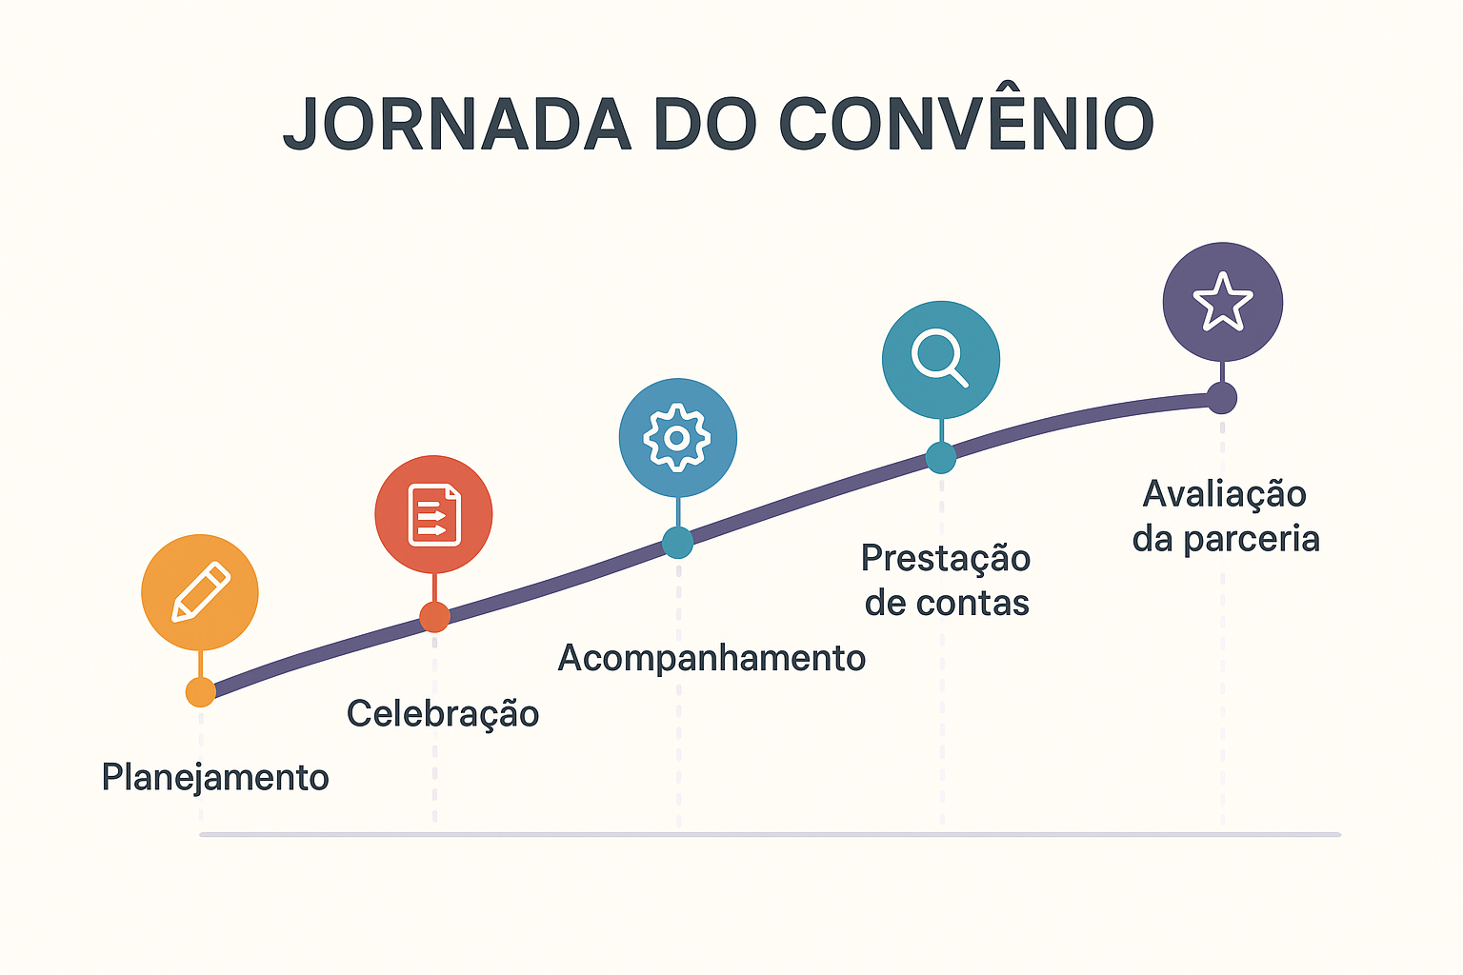

Slide 43
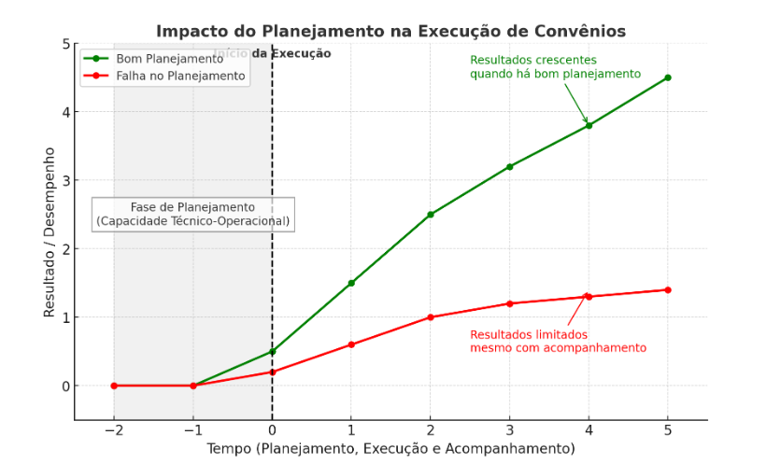
Execução corrige poucas falhas de origem: a curva do planejamento adequado nos resultados

Slide 44

O convênio que parece presente, mas esconde riscos
O Cavalo de Troia simboliza situações que parecem uma grande oportunidade, mas escondem riscos. Assim como os troianos aceitaram um presente sem avaliar as consequências, um convênio assinado às pressas ou sem análise adequada pode se transformar em armadilha, comprometendo a legalidade, a eficiência e a própria responsabilidade do gestor.

Slide 45
Convênio assinado e evento realizado logo em seguida
O Ministério assinou o convênio em 01/06 e, já no dia 03/06, ocorreu o evento objeto da parceria.
Esse intervalo extremamente reduzido entre a assinatura e a execução demonstra a ausência de tempo hábil para planejamento adequado, sugerindo que o evento já estava previamente organizado antes da formalização do instrumento.
Tal situação caracteriza risco de execução antecipada não autorizada, em desconformidade com alguns princípios como a legalidade, da eficiência e do planejamento que regem a administração pública.

Slide 46
Convênio assinado após a realização do evento
O convênio foi assinado em 15/07, porém o evento objeto da parceria já havia ocorrido em 10/07. Dessa forma, a formalização do instrumento se deu após a execução do objeto, o que evidencia irregularidade, uma vez que não é permitido custear com recursos pactuados despesas realizadas antes da vigência do convênio. Essa prática afronta os princípios da legalidade e do planejamento, além de gerar risco de glosa e responsabilização do gestor.

Slide 47
QDD inconsistente com o objeto do convênio
Uma prefeitura apresentou o Quadro de Detalhamento de Despesa (QDD) com informações inconsistentes, indicando a função 20 – Agricultura, quando, na realidade, o objeto do convênio estava vinculado ao Ministério da Educação. Essa divergência entre a classificação orçamentária e o objeto pactuado demonstra falha grave na disponibilização de recursos de contrapartida.

Slide 48

Planos sem clareza: Um voo rumo à queda
A história de Ícaro simboliza a pressa e a falta de preparo. Com asas de cera, ele voou alto demais e caiu por ignorar limites. Da mesma forma, planos de trabalho mal elaborados, sem metas claras ou cronogramas consistentes, podem até começar com entusiasmo, mas acabam se desfazendo no meio do caminho, comprometendo resultados, legalidade e eficiência.

Slide 49
Deficiências nas proposições de projetos
Planos de trabalho mal elaborados. Objetos imprecisos. Metas insuficientemente descritas. Desconformidade do cronograma de desembolso (Acórdão 1933/2007-Plenário).

Slide 50
Aspectos de conteúdo do plano de trabalho
Determinar à Superintendência da Zona Franca de Manaus - Suframa, como entidade concedente de recursos federais, para que exerça controle preventivo, na fase de análise técnica das proposições e celebração dos instrumentos que disciplinam a transferência dos recursos, para atender Plano de Trabalho objeto do convênio, atentando especialmente para:
9.5.1 os valores orçados pelo solicitante, para evitar concessão de recursos além dos preços praticados no mercado.

Slide 51
Detalhamento insuficiente do plano de trabalho
Dar ciência ao Dnit de que a assinatura de convênios com detalhamento insuficiente do plano de trabalho, a omissão quanto à intempestividade na apresentação das prestações de contas parciais, a análise pouco aprofundada de prestações de contas de ajustes e a omissão quanto à não apresentação de documentos por parte do convenente, tais como dos relatórios mensais de execução, violam os princípios da legalidade, da economicidade e da transparência, que devem ser observados pela Administração Pública.
(Acórdão 775/2017 – Plenário, Relator Ministro José Múcio Monteiro).

Slide 52
Ausência de clareza nos desdobramentos das metas e ações
A falta de clareza nos desdobramentos das metas e das ações que deverão ser implementadas redundam em cronogramas de desembolso que não guardam correlação entre as etapas de execução física e os aportes requeridos. Não é feita a quantificação, de forma realista, ao longo do tempo, das parcelas de recursos necessárias, potencializando, assim, a liberação excessiva ou insuficiente de recursos em prejuízo da racionalidade administrativa e dos serviços que se pretende disponibilizar à população. [...] As imprecisões não só dificultam a avaliação dos planos de trabalho como, se não corrigidas, também possibilitam o desvirtuamento do objeto e favorecem a ocorrência de inúmeras outras irregularidades na fase de execução, como corroboram os achados desta consolidação. Tais falhas deveriam, em tese, ser sanadas na fase de avaliação técnica das propostas ou ensejar a recusa do plano de trabalho, mas não é o que se constata ao se analisar a qualidade destas avaliações, como se verá no item subseqüente deste relatório. (Acórdão 1.993/2007 – Plenário, Relator Ministro Valmir Campelo).

Slide 53
Análises técnicas e jurídicas pro forma
As irregularidades descritas neste grupo de achados, decorrentes de análises técnicas e jurídicas superficiais, meramente pro forma, e até mesmo a aprovação de celebração de convênios na ausência destas, colocam a administração em diversas situações de risco, entre as quais pode-se destacar: celebração de convênios que não atendam à finalidade pública ou aos objetivos da ação governamental; pactuações por meio de instrumentos viciados e/ou com riscos jurídicos implícitos; prejuízos ou danos ao erário pela malversação ou desvio de recursos públicos em consequência de custos inexequíveis ou superdimensionados, inexecuções, execuções parciais ou imperfeitas, seja por inexperiência, má-fé, falta de condições ou inépcia das entidades convenentes. (Acórdão 2.066/2006 – Plenário, Relator Ministro Marcos Bemquerer Costa).

Slide 54
Análises técnicas e jurídicas consistentes
A adequada análise técnica das proposições, certificando-se da consistência dos planos de trabalho, da adequabilidade de seus custos e das condições das entidades convenentes para executá-los, constitui a validação do planejamento da ação a ser executada e é a fase de controle mais efetiva e menos onerosa neste tipo de processo: a antecedente. A efetividade das demais fases, a concomitante (acompanhamento e fiscalização da execução) e a subsequente (avaliação de resultados e prestações de contas) dependem fundamentalmente dos parâmetros estabelecidos na primeira fase. (Acórdão 2.066/2006 – Plenário, Relator Ministro Marcos Bemquerer Costa).

Slide 55
Quando o planejamento inicial não acompanha a realidade do convenente
Ajustes federativos frequentemente se estendem além do prazo inicialmente previsto, seja por fatores relacionados às partes ou a circunstâncias externas, o que pode levar à defasagem do plano de trabalho diante de mudanças na realidade municipal, sobretudo quando o plano inicial é elaborado apenas para garantir a liberação de recursos federais, sem detalhamento ou consistência adequados (Acórdão Plenário 2231/2025).

Slide 56

Entre a glória e o fracasso: O convênio que não avalia condições
Napoleão acreditava que poderia conquistar a Rússia, mas ignorou o rigor do inverno e a complexidade da logística. O resultado foi a maior derrota de sua trajetória. Da mesma forma, celebrar convênios sem avaliar a capacidade técnica e operacional do convenente é arriscar repetir o erro: ter grande ambição, mas falhar no essencial: garantir condições reais para a execução.

Slide 57
Ausência de condições técnico-operacionais
O concedente somente pode formalizar convênios quando dispor de condições técnico-operacionais para avaliar os planos de trabalho, acompanhar a concretização dos objetivos previstos nas avenças, e analisar as respectivas prestações de contas em prazo oportuno (Acórdão 2485/2010-Plenário).

Slide 58
Ausência de capacidade técnica e operacional do convenente
Ao compulsar os autos verifico que a unidade técnica conclui pela inexistência de boa-fé do gestor considerando que os pareceres técnicos foram aprovados sem verificar a capacidade técnica e operacional da entidade convenente, necessária à celebração do ajuste, conforme estabelecido na IN/STN nº 1/1997 (ACÓRDÃO 2485/2010 - PLENÁRIO).

Slide 59
Ausência de capacidade técnica e operacional do convenente
Determinar à Superintendência da Zona Franca de Manaus - Suframa, como entidade concedente de recursos federais, para que exerça controle preventivo, na fase de análise técnica das proposições e celebração dos instrumentos que disciplinam a transferência dos recursos, para atender Plano de Trabalho objeto do convênio, atentando especialmente para:
9.5.2. avaliação da capacidade da entidade convenente quanto: a consecução do objeto proposto; realizar as atribuições legalmente exigidas na gestão dos recursos públicos; prestar contas (Acórdão 800/2008 – 2ª Câmara, Relator Ministro Augusto Sherman).

Slide 60

LISTAS
DE
VERIFICAÇÃO

Slide 61

🎯Objetivos das Listas de Verificação
Apoiar a gestão do MPA;
Facilitar a conferência de documentos;
Assegurar o cumprimento das exigências legais e normativas;
Dar mais segurança aos processos.

Slide 62

Orientações para Uso das Listas de Verificação

Slide 63
Definição da Parte Envolvida
Identificar se o papel no processo é de concedente ou de proponente/convenente.
Enquadramento Normativo
Verificar se a situação se enquadra na Portaria Conjunta MGI/MF/CGU nº 33/2023 ou na Portaria Conjunta MGI/MF/CGU nº 28/2024.

Slide 64
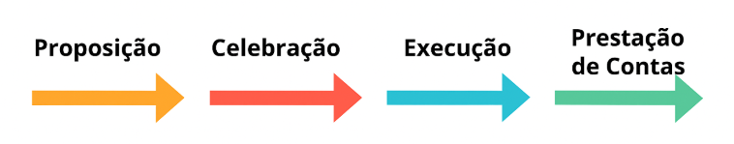
Natureza do Objeto
Definir se o objeto tratado corresponde a obras e serviços de engenharia ou a demais objetos.
Fases do Processo
Proposição
Celebração
Execução
Prestação de Contas

Slide 65
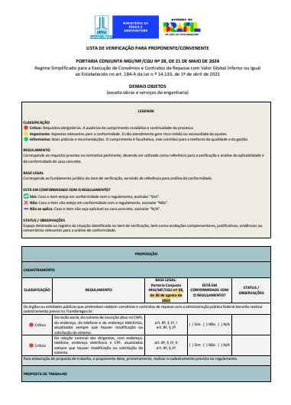
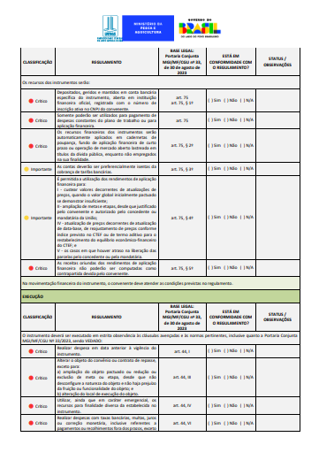
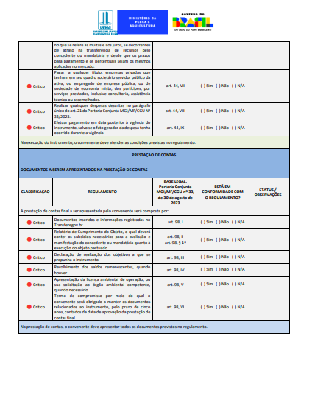

Slide 66
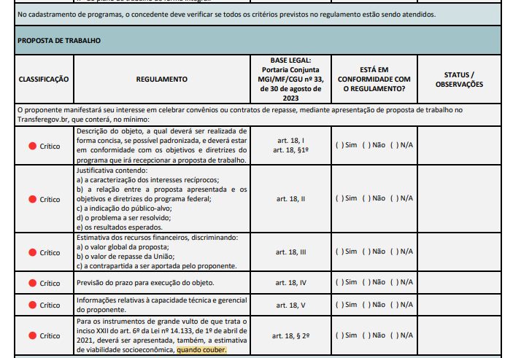

Slide 67
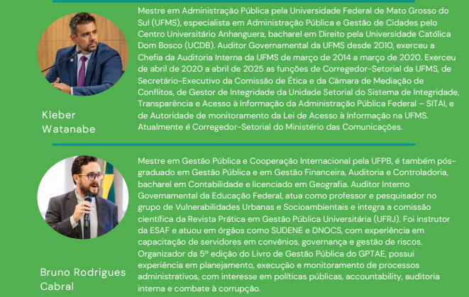

Slide 68
OBRIGADO!
APOIO:
REALIZAÇÃO:

